Slide 1
সুস্বাগতম

Slide 2
পরিচিতি
মোহাম্মদ এখলাছ উদ্দীন
সিনিয়র শিক্ষক
পন্থিছিলা ইসলামিয়া দাখিল বিজ্ঞান মাদ্রাসা
সীতাকুন্ড,চট্টগ্রাম।

Slide 3
বিজ্ঞান
৮ম শ্রেণি
পরিবেশ এবং বাস্তুতন্ত্র
অধ্যায়ঃচর্তুদশ

Slide 4
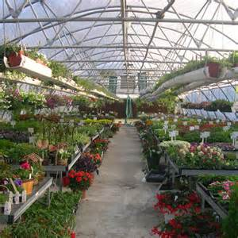
ছবি গুলো দেখতো
সবুজ কাঁচের ঘর

Slide 5
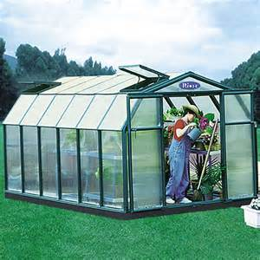
গ্রীণ হাউজ

Slide 6
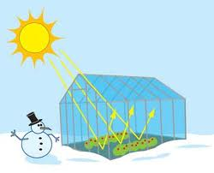
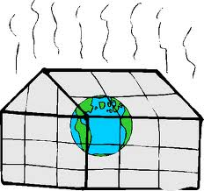
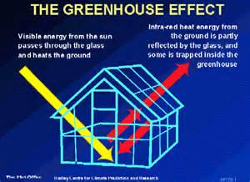
গ্রীণ হাউজ এফেক্ট

Slide 7
পরিবেশ দূষণ
গ্রীণ হাউজ এফেক্ট
১৪ তম অধ্যায়
পৃষ্ঠা-১১০-১১২

Slide 8
শিখনফল
হাঊজ কি বলতে পারবে।
গ্রীণ হাঊজ কি বলতে পারবে।
গ্রীণ হাঊজ এফেক্ট কি বলতে পারবে।
গ্রীণ হাঊজ এফেক্ট এর কারণ বলতে পারবে।
গ্রীণ হাঊজ এফেক্ট এর ক্ষতিকর প্রভাব গুলো বলতে পারবে।
গ্রীণ হাঊজ এফেক্ট প্রতিরোধে কি করণীয় তা বলতে পারবে।

Slide 9
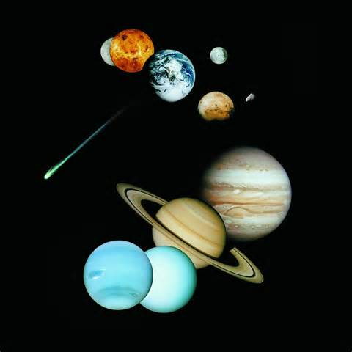

Slide 10
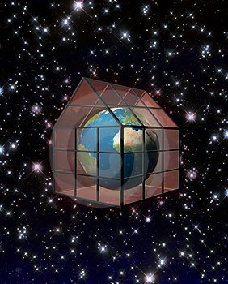
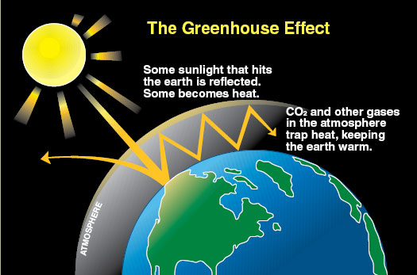
ওজোন স্তর বেষ্টিত পৃথিবী

Slide 11
গ্রীণ হাঊজ এফেক্ট এর কারণঃ
গাছ কেটে বন উজাড়
কল কারখানার কালো ধোঁয়া
এসি, ফ্রীজ এর নির্গত ক্লোরো- ফ্লোরো কার্বন (CFC)

Slide 12
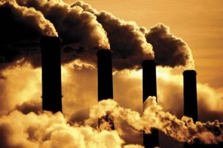
কল কারখানার নির্গত কালো ধোঁয়া

Slide 13
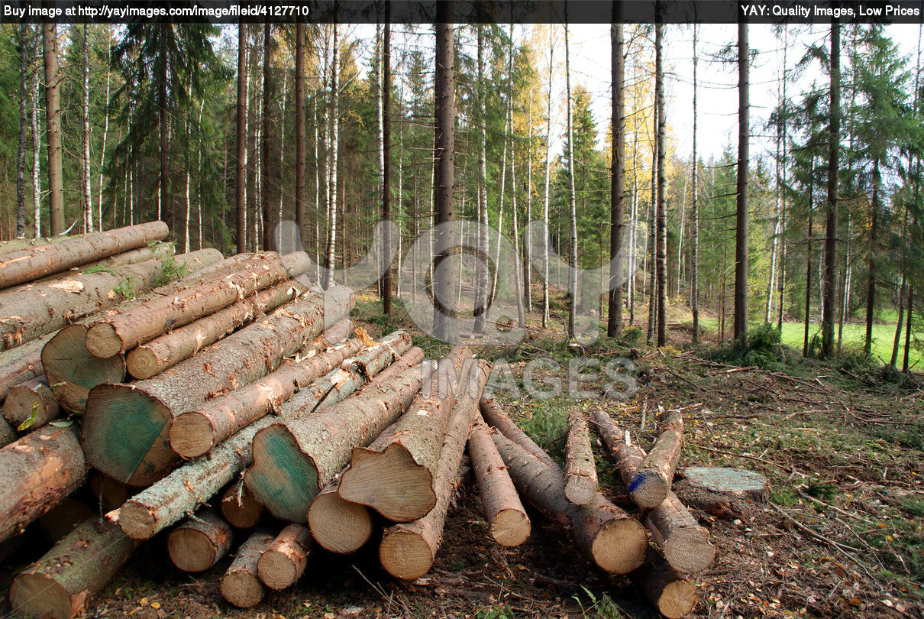
গাছ কেটে বন উজাড়

Slide 14
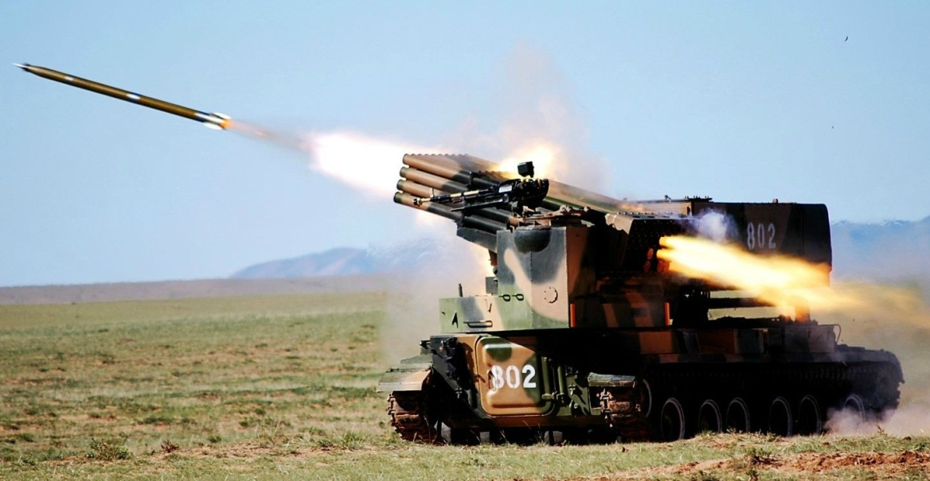
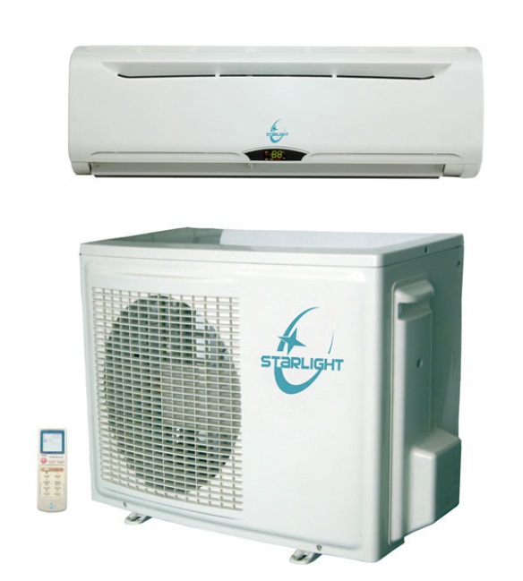
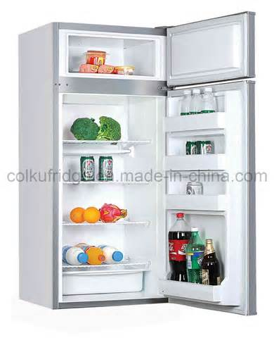
নির্গত ক্লোরো-ফ্লোরো কার্বন (CFC)

Slide 15
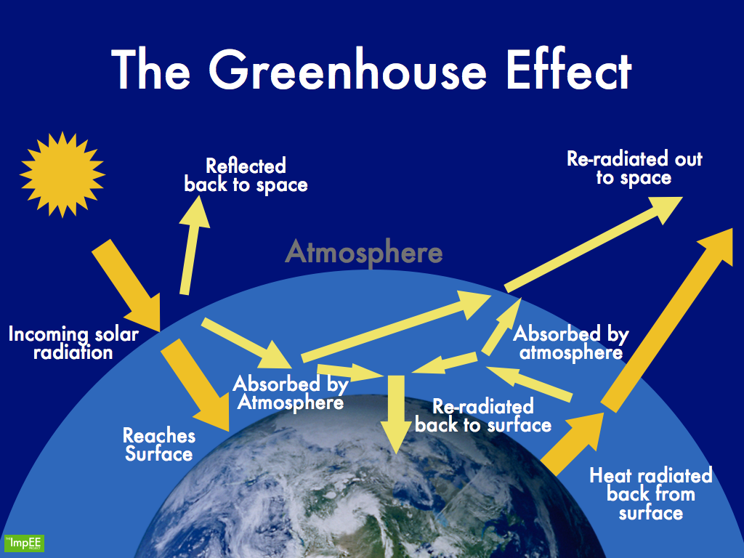
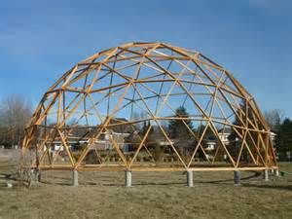
$$o_{3}$$
ওজোন স্তর

Slide 16
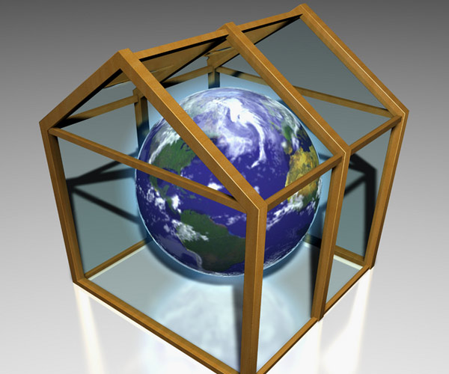

Slide 17
কার্বন ডাই অক্সাইড

Slide 18
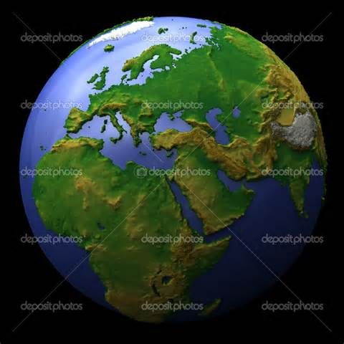
ওজোন স্তর ছাড়া পৃথিবী

Slide 19
সরাসরি আগত সূর্যের রশ্মি দ্ধারা আক্রান্ত পৃথিবী

Slide 20
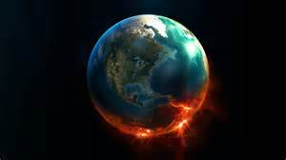
সরাসরি সূর্য্য দ্বারা আক্রান্ত পৃথিবী

Slide 21
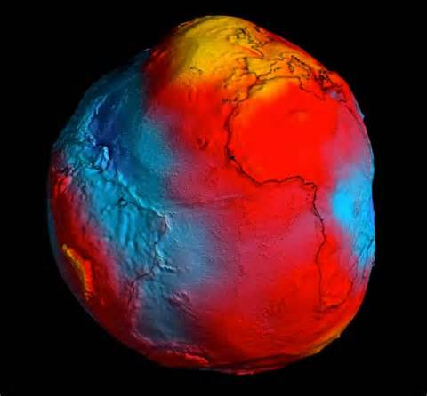
বিপর্যস্ত পৃথিবী

Slide 22
গ্রীন হাউজ এফেক্টে এর ক্ষতিকর প্রভাব সমুহঃ
প্রাকৃতিক দূর্যোগ সৃষ্টি –সাইক্লোন,বন্যা, খরা, সুনামি, ভুমিকম্প ইত্যাদি।
দেশ বিদেশের সমূদ্র উপকুলীয় অঞ্চল পানির নীচে তলিয়ে যাওয়া।
বিভিন্ন দূরারোগ্য রোগ- ক্যান্সার, চর্মরোগ ইত্যাদি।

Slide 23
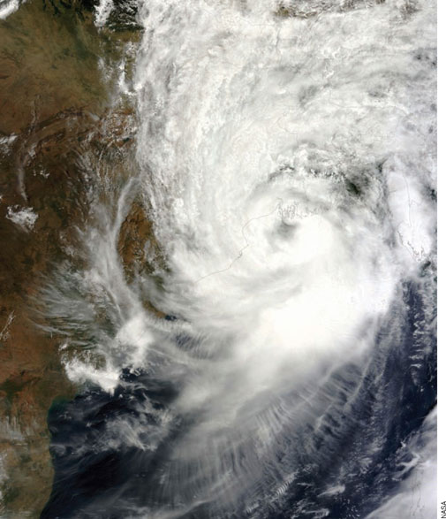
সাইক্লোন

Slide 24
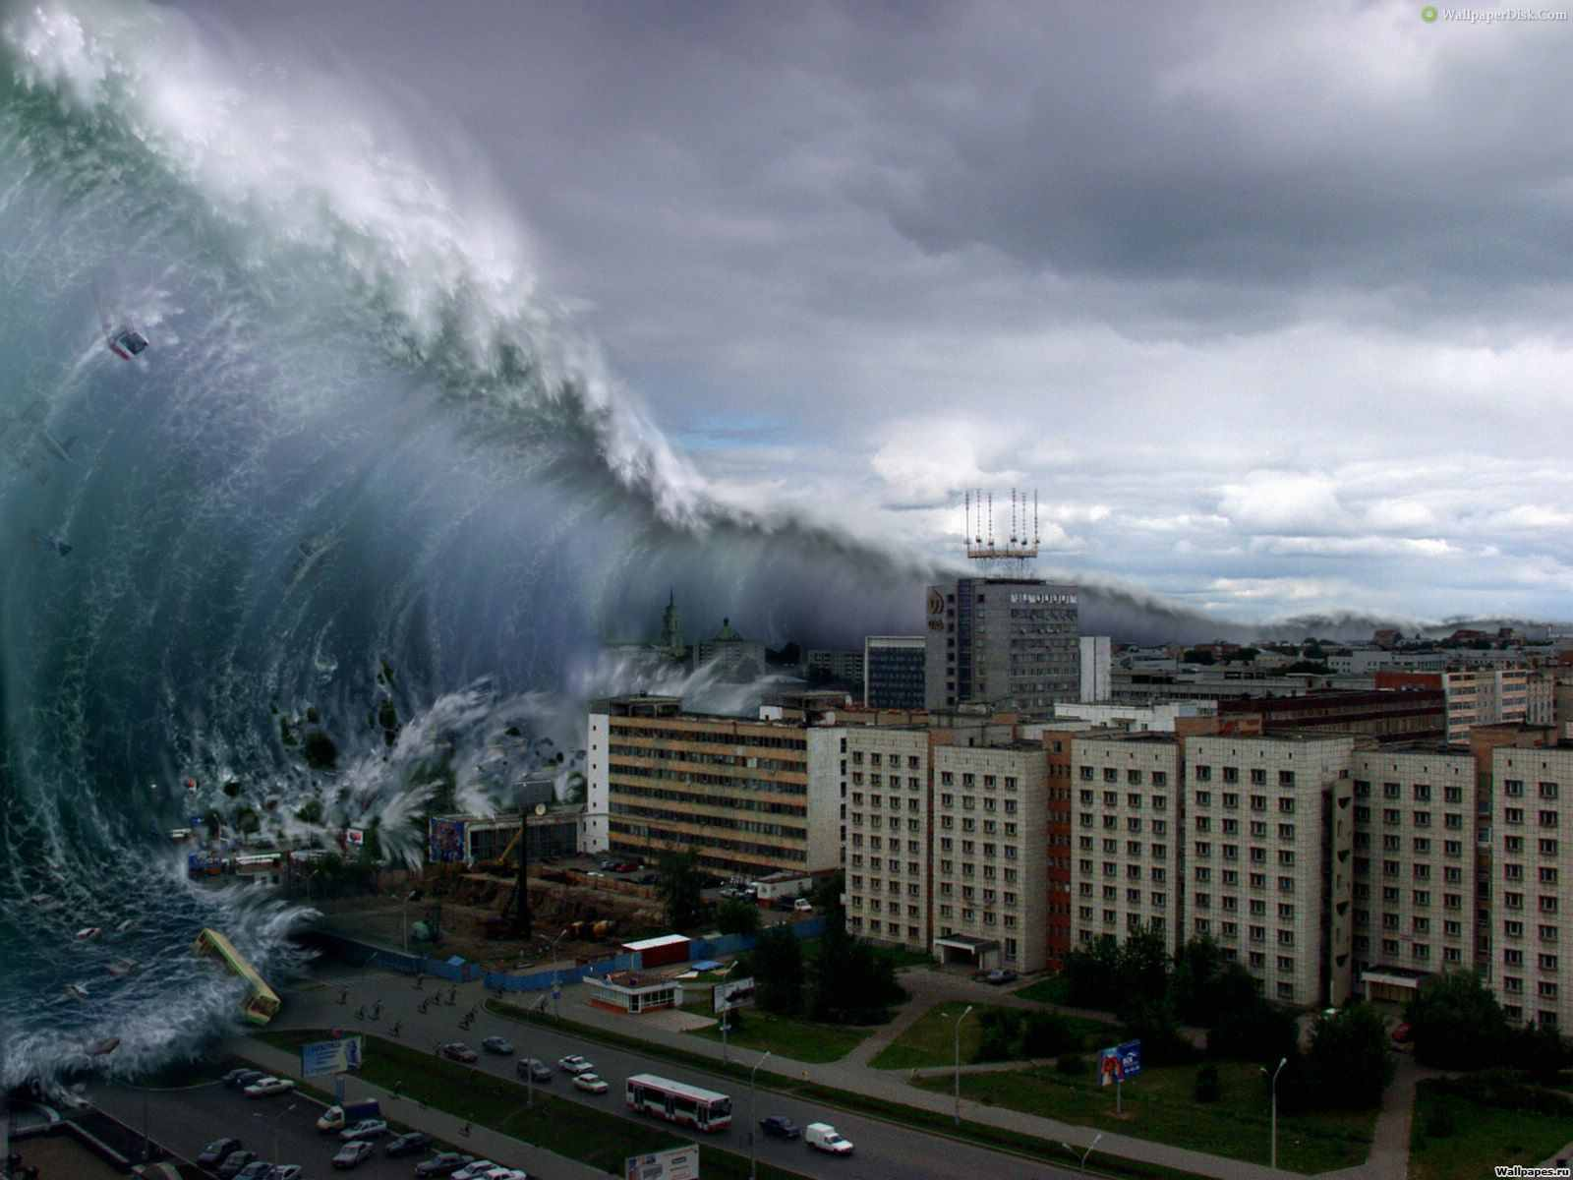
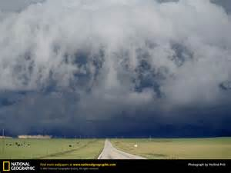
সুনামি
সুনামি

Slide 25
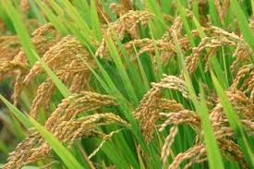
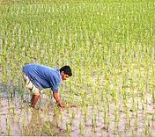
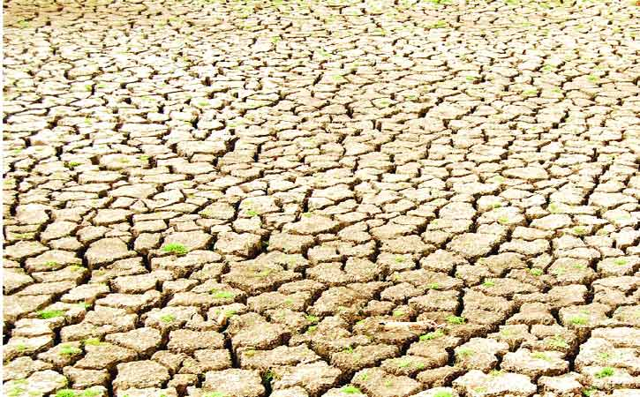
খরা

Slide 26
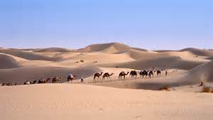
মরুভূমি

Slide 27
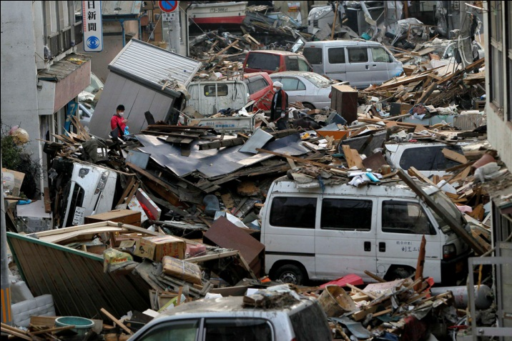
ভূমিকম্পে ক্ষতিগ্রস্ত এলাকা

Slide 28
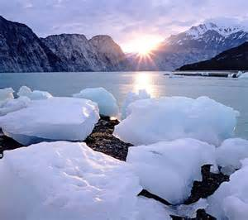
বরফ গলা

Slide 29
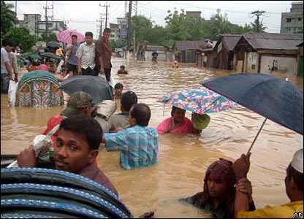
বন্যা

Slide 30
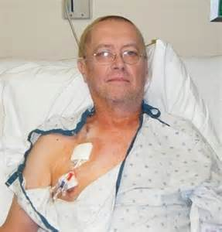
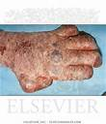
চর্ম রোগ
ক্যান্সার রোগী

Slide 31
দলীয় কাজ
গাছ কাটা বন্ধ করে গ্রীণ হাউজ এফেক্ট কিভাবে প্রতিরোধ করা যায়?

Slide 32
মূল্যায়ন
প্রাণী শ্বাস প্রশ্বাসে কি ত্যাগ করে?
উদ্ভিদ শ্বাস প্রশ্বাসে কি ত্যাগ করে?

Slide 33
বাড়ির কাজ
গ্রীণ হাঊজ এফেক্ট কি ?
গ্রীণ হাঊজ এফেক্ট এর কারণ গুলো কি কি?
গ্রীণ হাঊজ এফেক্ট এর ক্ষতিকর প্রভাব গুলো কি কি?

Slide 34
ধন্যবাদ

